Slide 1
“Взаимодействие с родителями как условие активного физического развития дошкольников: реализация требования ФГОС дошкольного образования”
Выполнили:
Воспитатели МБДОУ д/с №311
Шарипова Т.В.
Вавилина О.А.

Slide 2
Физическое воспитание - первая ступень комплексной системы воспитания дошкольников. Поэтому крайне важно организовывать занятия физической культурой именно в детстве, что позволит организму накопить силы и обеспечить в дальнейшем всестороннее гармоничное развитие личности.
Правильное физическое воспитание детей - одна из ведущих задач дошкольных учреждений, в процессе, которого происходит знакомство с наиболее рациональными способами выполнения движений, положительно влияющих на работу всех органов и систем

Slide 3
Осуществлять физическое воспитание детей, это значит:
1. Уметь анализировать и оценивать степень физического здоровья и двигательного развития детей;
2. Формулировать задачи физического воспитания на определенный период (на пример, на учебный год) и определять первостепенные из них с учетом особенностей каждого из детей;
3. Организовать процесс воспитания в определенной системе, выбирая наиболее целесообразные средства, формы и методы работы в конкретных условиях;
4. Проектировать желаемый уровень конечного результата, предвидя трудности на пути к достижению целей;
5. Сравнивать достигнутые результаты с исходными данными и поставленными задачами;
6. Владеть самооценкой профессионального мастерства, постоянно совершенствуя его.

Slide 4
Согласно ФГОС дошкольного образования, условия, необходимые для создания социальной ситуации развития детей, соответствующей специфике дошкольного возраста, предполагают: взаимодействие с родителями (законными представителями) по вопросам образования ребенка, непосредственного вовлечения их в образовательную деятельность, в том числе посредством создания образовательных проектов совместно с семьей на основе выявления потребностей и поддержки образовательных инициатив семьи.

Slide 5
Единство воспитателей и родителей
Систематичность и последовательность работы
совместная работа с семьей
Индивидуальный подход к каждому ребенку и к каждой семье
Взаимное доверие и взаимопонимание педагогов и родителей

Slide 6
Система работы с семьей включает:
- Ознакомление родителей с результатами диагностики состояния здоровья ребенка и его психомоторного развития;
- Участие в составлении индивидуальных программ (планов) оздоровления детей; целенаправленную санпросветработу, пропагандирующую общегигиенические требования, необходимость рационального режима и полноценного
- Сбалансированного питания, закаливания, оптимального воздушного и температурного режима.
- Ознакомление родителей с содержанием физкультурно-оздоровительной работой в д/саду.
- Обучение конкретным приемам и методам оздоровления ( дыхательной гимнастике, самомассажу, разнообразным видам закаливания).
- Ознакомление с мероприятиями, проводимыми в д/саду, обучение отдельным нетрадиционным методам оздоровления детского организма. В этих целях хорошо используются: информация в родительских уголках, в папках передвижках.
- Различные консультации, устные журналы и дискуссии с участием психолога, медиков, инструктора по физическому воспитанию, а также родителей с опытом семейного воспитания.
- Совместные физкультурные досуги, праздники.

Slide 7
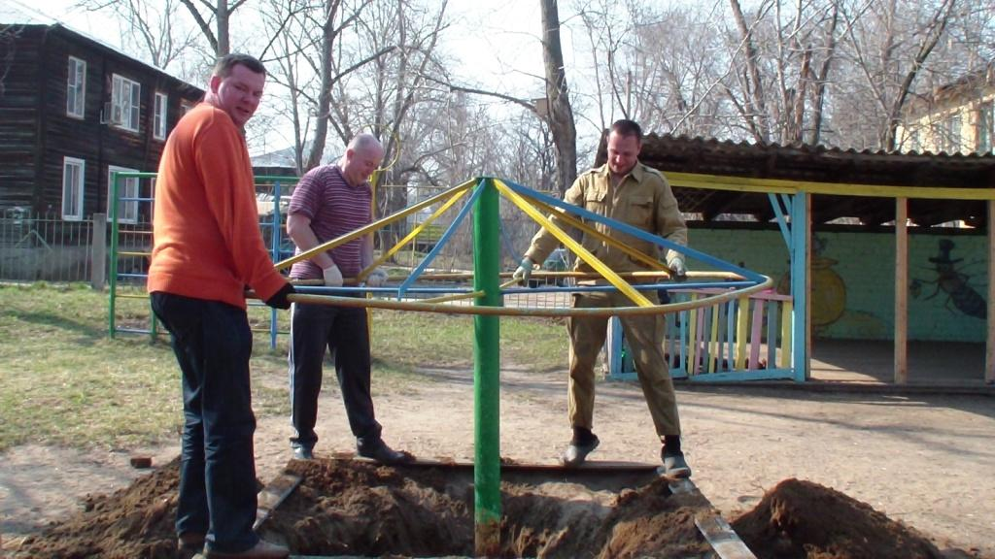
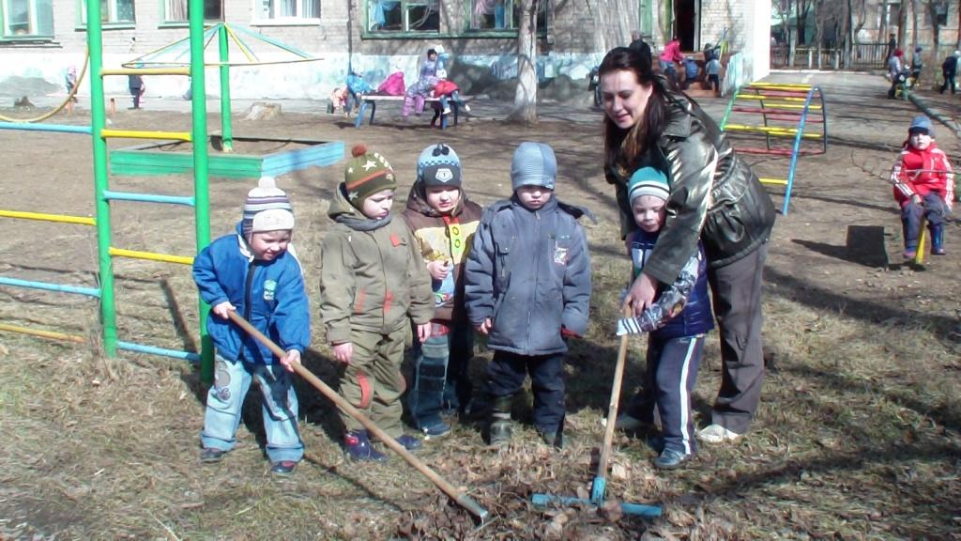
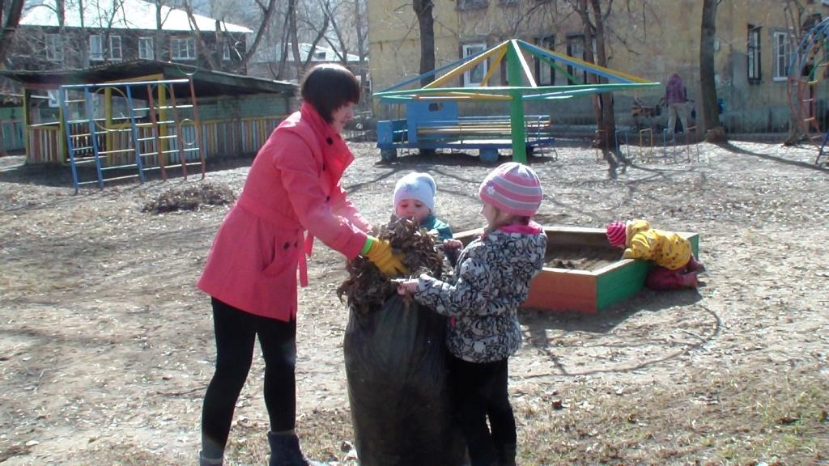
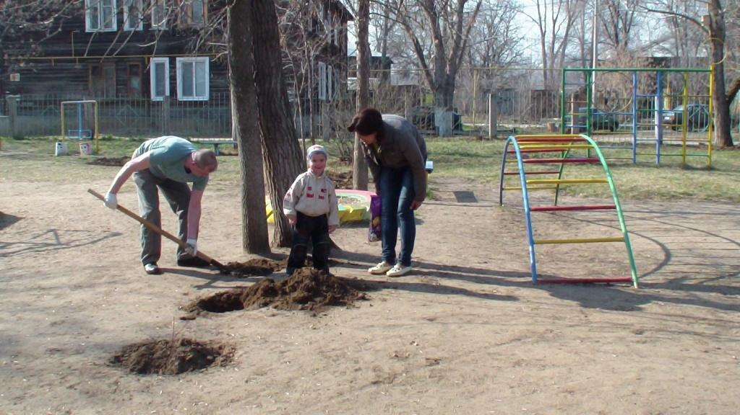
Совместные субботники
Наши помощники

Slide 8
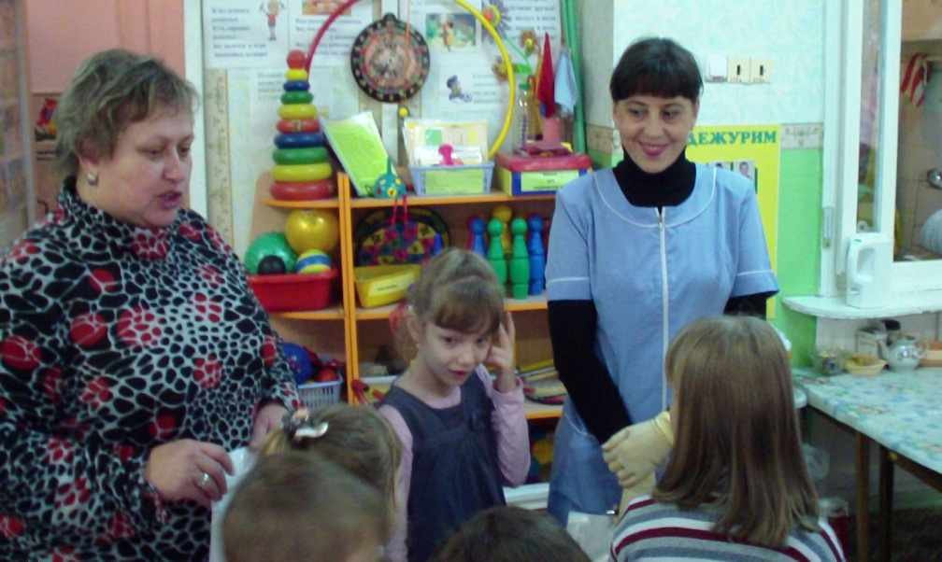
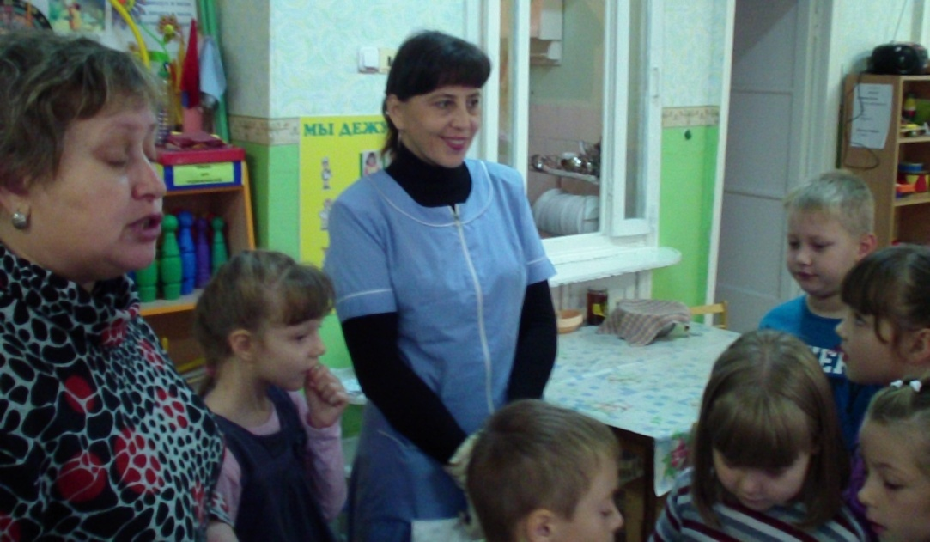
Консультации с медработником
Мы за здоровый
образ жизни

Slide 9
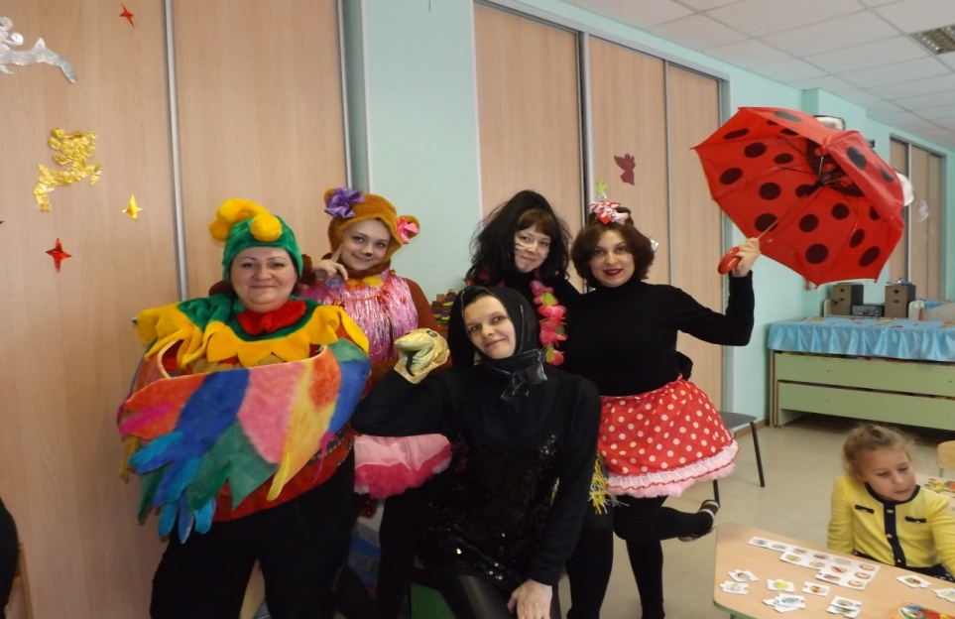
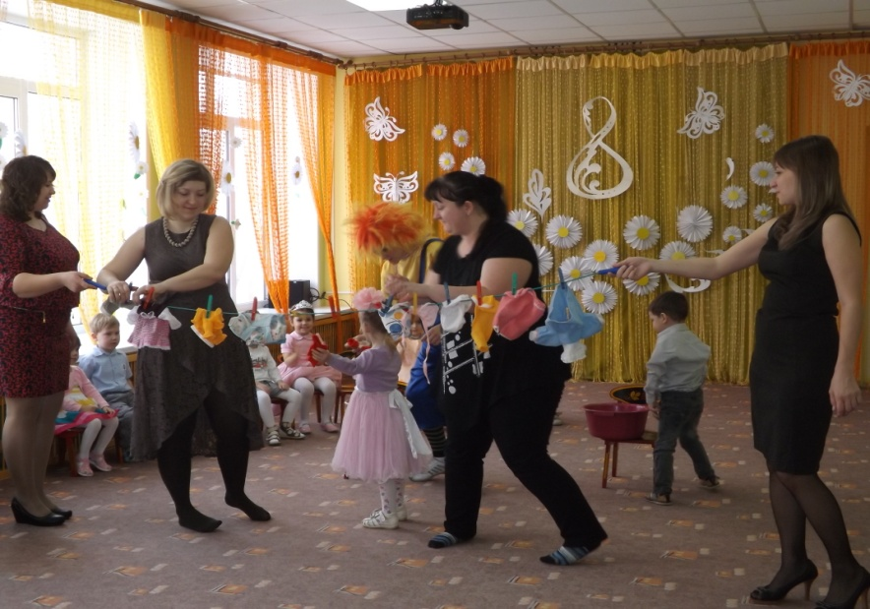
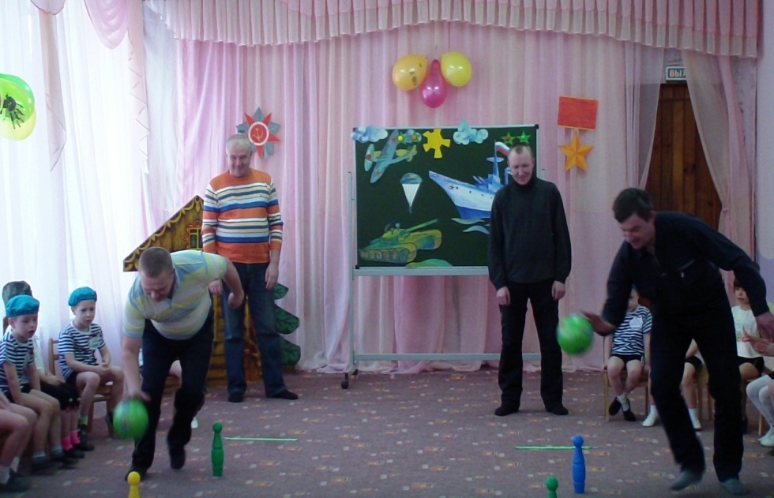
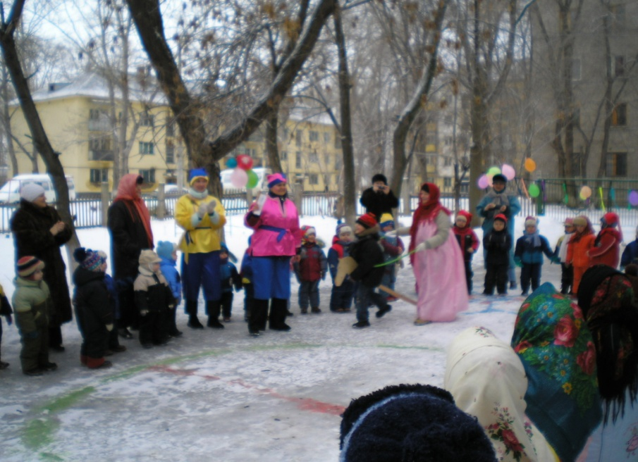
Наши праздники

Slide 10
Воспитать ребенка здоровым – это значит, с самого раннего детства научить его вести здоровый образ жизни. Его основные компоненты: рациональный режим, систематические физкультурные занятия, использование эффективной системы закаливания, правильное питание, благоприятная психологическая обстановка в семье.

Slide 11
По данным Клиники травматологии, ортопедии Российского Государственного Медицинского Университета идеальная стопа встречается менее чем у половины человечества. Из всего населения земного шара плоскостопием страдают от 40 до 80% людей.

Slide 12
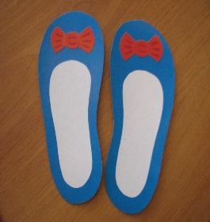
Если исключить специфические заболевания, то причин возникновения плоскостопия всего несколько
слабость мышечно-связочного аппарата;
избыточный вес;
неправильно подобранная обувь;
нарушения в режиме питания.

Slide 13
задачи для профилактики плоскостопия у каждого ребёнка:
1. укрепить мышечно-связочный аппарат голени и стопы;
2. нормализовать двигательную сферу стопы и пальцев;
3. исправить деформацию и уменьшить имеющееся уплощение сводов стопы;
4. обучить правильному положению стоп при ходьбе;
5. сформировать двигательную функцию стопы во время бега и прыжков;
6. устранить пронированное положение пятки и супинационную контрактуру переднего отдела стопы;
7. восстановить и закрепить навыки правильной осанки.

Slide 14
средства:
- массаж;
- фиксированное положение стоп – статическая нагрузка;
- специальные упражнения лёжа, сидя, стоя – динамическая нагрузка;
- ходьба, бег, прыжки, ползание – развитие амортизации и правильной постановки стоп;
- отдых или расслабление мышц голени и стоп;
- согласование в работе стоп и кистей, рук и ног, для развития самоконтроля;
- комплексное воздействие на все мышечные группы организма;
- контроль веса;
- ортопедическая обувь.

Slide 15
Автор: Мустафина Татьяна Владимировна.
Рецензенты: Врач ЛФК и спортивной медицины ГБУЗ «СОКБ им. М.И. Калинина» 1-й категории, к.м.н. Попов

Slide 16
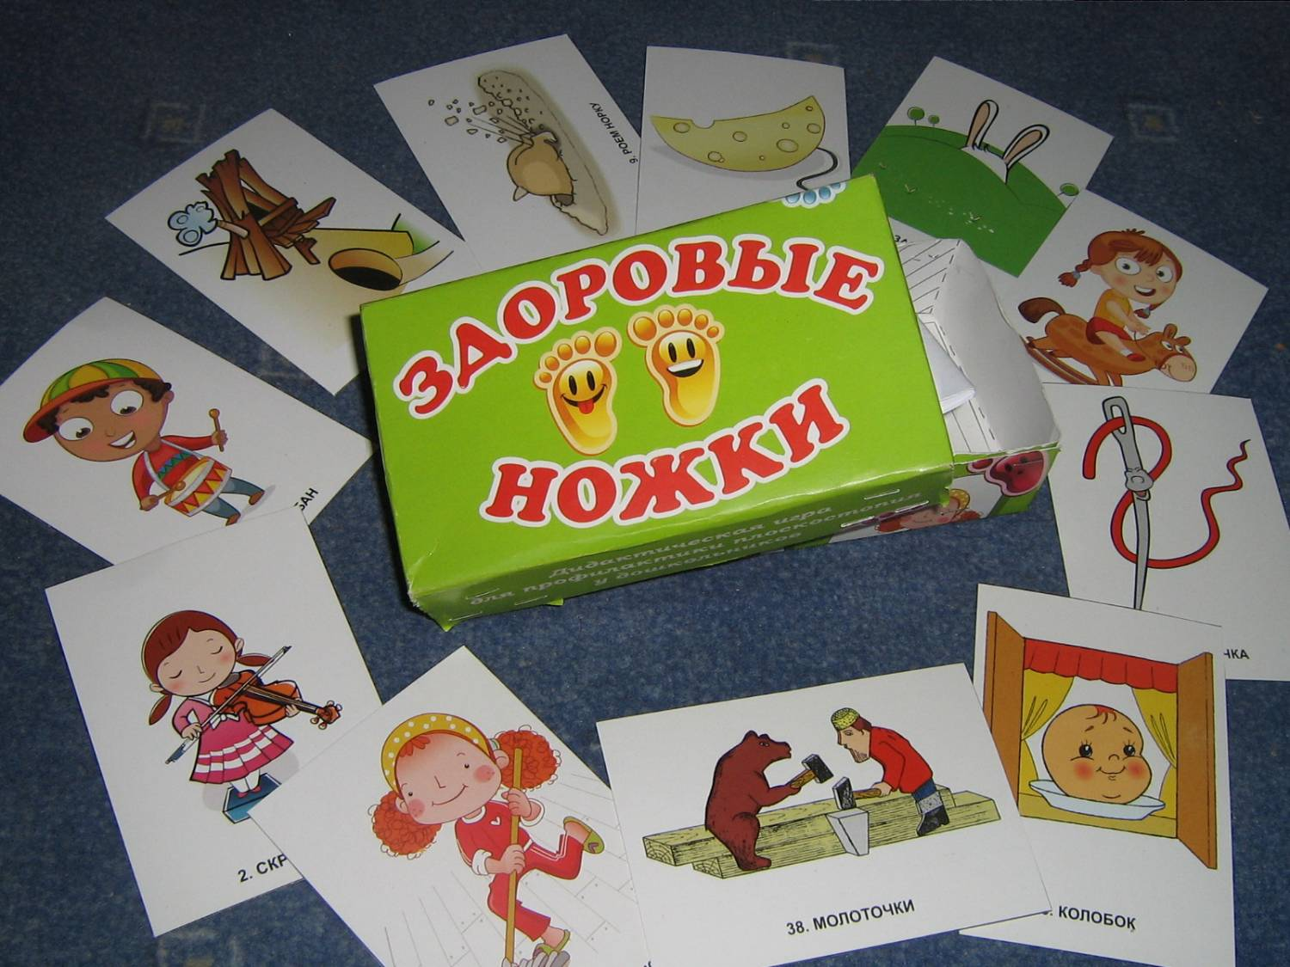

Slide 17
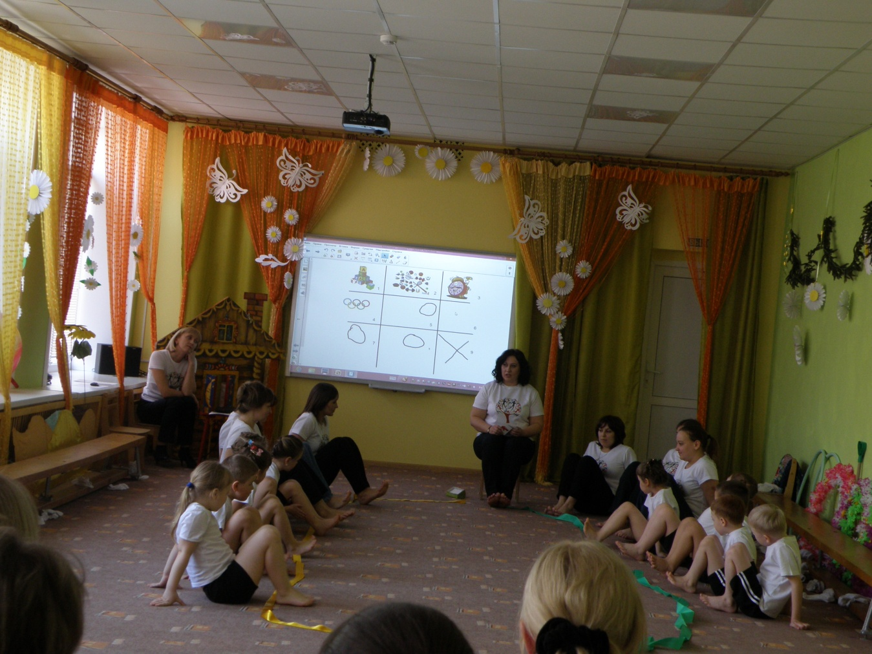
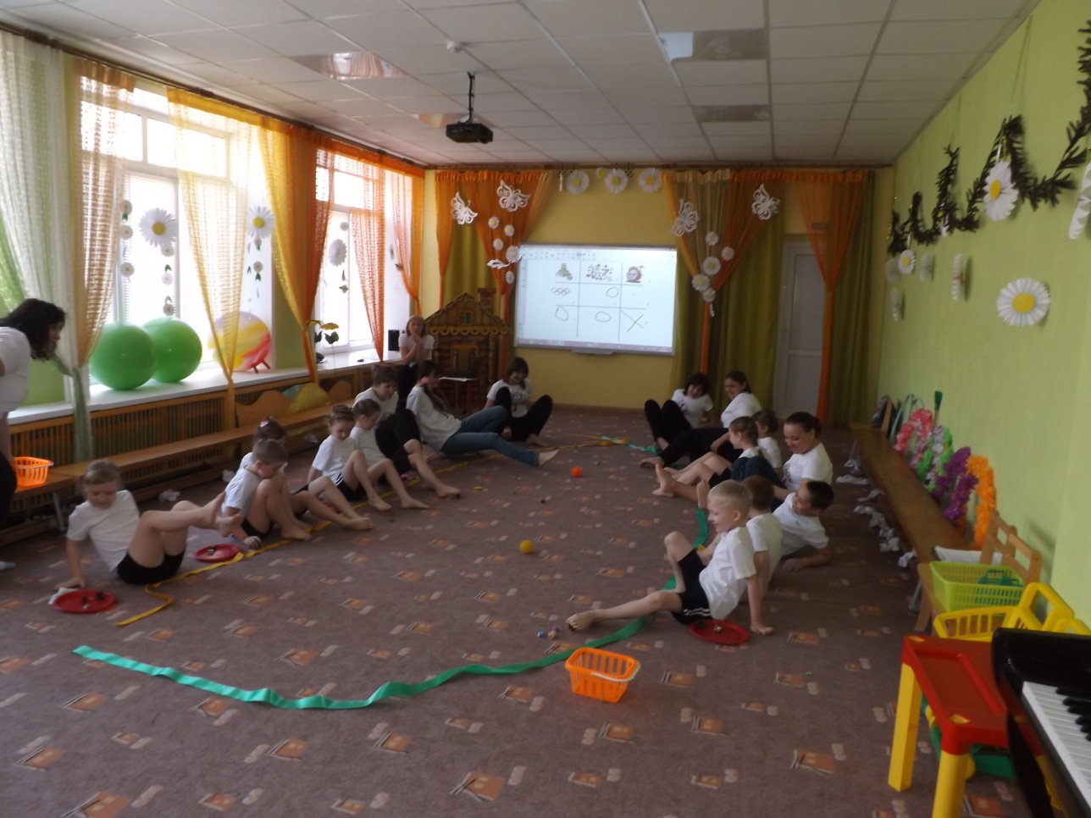

Slide 18
Её оформление и сами упражнения представлены в доступной и интересной для дошкольников форме. Играя, сначала со взрослыми, а затем самостоятельно, дети занимаются формированием своих стоп, предотвращая развитие плоскостопия. Если вашему ребёнку или вам уже поставлен диагноз плоскостопие, то используя игру вы предотвращаете его развитие, сохраняя функциональные возможности стоп. Игра не является лечебной гимнастикой.

